Slide 1
INFORMATIKA VA AXBOROT TEXNOLOGIYALARI
9-sinf
Mavzu:
Pythonda sodda masalalarni dasturlash

Slide 2
Dars rejasi
Sodda masalalarni dasturlash tartibi
Chiziqli algoritm
Chiziqli dastur

Slide 3
Sodda masalalarni dasturlash tartibi
1. Asosiy ma’lumotlar va ularning turini aniqlash. O‘zgaruvchilar uchun nom tanlash.
2. Natija qanday va qaysi turga mansub bo‘lishini aniqlash. Natijani akslantiruvchi o‘zgaruvchilar nomini tanlash.
3. Ma’lumotlarni kiritish, hisoblash va natijani ekranga chiqarish kabi qadamlardan iborat algoritmni tuzish.
4. Tuzilgan algoritmga turli qiymatlar berib, uning to‘g‘riligini tekshirish.

Slide 4
Chiziqli algoritm
Amallarning qat’iy ketma-ketlikda bajarilishi chiziqli ijro deb ataladi.
Chiziqli algoritm, shuningdek, amallarning shartsiz va takrorlanishlarsiz ketma-ket bajarilishining ifodasidir.
Chiziqli algoritmlarni dastur shaklida yozilishiga chiziqli dastur deyiladi.

Slide 5
Mavzuga oid masala
Sinf xonasining eni 10 metr, bo‘yi 12 metr. Xonaning yuzini topish dasturini tuzing. Eni va bo‘yi qiymatlari foydalanuvchi tomonidan kiritilsin.

Slide 6
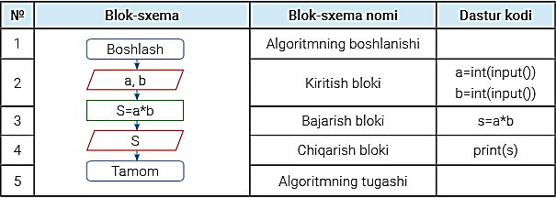
Bajarilishi

Slide 7
Mustaqil bajarish uchun topshiriqlar
1. Trapetsiyaning ikkita asosi (a va b) hamda asosiga tushirilgan balandligi h berilgan. Trapetsiyaning yuzi s ni hisoblash dasturini tuzing. a, b va h foydalanuvchi tomonidan kiritiladi.
2. Teng tomonli uchburchakning tomoni a ga teng. Uning yuzi s ni hisoblash dasturini tuzing.
3. Kvadratning tomoni n ga teng. Uning yuzini hisoblash dasturini tuzing.
4. split() usulidan foydalanib, “5489*245*58*69*142*4587*54” satrini dasturga kiriting va berilgan ifodani hisoblang.

